Slide 1
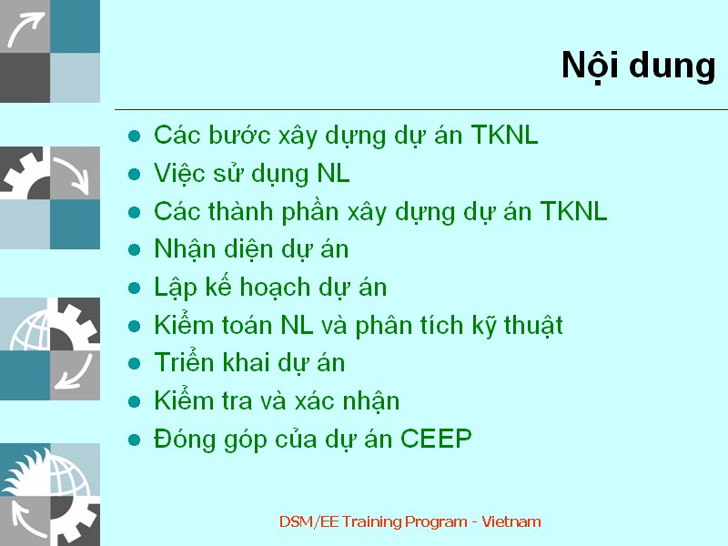
CHƯƠNG 2 GIÁ TRỊ THEO THỜI GIAN CỦA TIỀN TỆ
GIÁO TRÌNH PHÂN TÍCH DỰ ÁN ĐẦU TƯ - GS. PHẠM PHỤ
Notes:
QQQQ

Slide 2
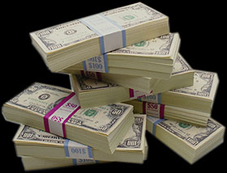
NỘI DUNG
Tính toán lãi tức
Biểu đồ dòng tiền tệ
Công thức tính giá trị tương đương cho các dòng tiền tệ đơn và phân bố đều
Lãi suất danh nghĩa và lãi suất thực

Slide 3
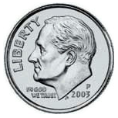

TÍNH TOÁN LÃI TỨC
Lãi suất
Lãi tức là biểu hiện giá trị theo thời gian của tiền tệ
Lãi tức = (Tổng vốn tích luỹ) – (Vốn đầu tư ban đầu)
Lãi suất là lãi tức biểu thị theo tỷ lệ phần trăm đối với số vốn ban đầu cho một đơn vị thời gian:
Lãi suất = (Lãi tức trong 1đơn vị thời gian) / (vốn gốc).100%
Sự tương đương
Những số tiền khác nhau ở những thời điểm khác nhau có thể bằng nhau về giá trị kinh tế.
Lãi suất 10%/năm thì 1 triệu hôm nay ⬄ 1,10 triệu năm sau
i = 10%
$ 1.00
$1.10
0
1

Slide 4
TÍNH TOÁN LÃI TỨC
Lãi tức đơn
Lãi tức chỉ tính theo số vốn gốc mà không tính thêm lãi tức tích luỹ phát sinh từ tiền lãi ở các thời đoạn trước đó.
I = P.S.N (P: số vốn cho vay, S: lãi suất đơn, N: số thời đoạn)
Ví dụ: Một người mượn 100.000Đ với lãi suất đơn 4% một tháng và sẽ phải trả cả vốn lẫn lãi sau sáu tháng. Hỏi anh ta phải trả bao nhiêu tiền?
Lãi tức ghép:
Lãi tức ở mỗi thời đoạn được tính theo số vốn gốc và cả tổng số tiền lãi tích luỹ được trong các thời đoạn trước đó.
Phản ánh được hiệu quả giá trị theo thời gian của đồng tiền cho cả phần tiền lãi trước đó.
Được sử dụng trong thực tế
Ví dụ: Trả lời câu hỏi của VD trên, nếu sử dụng lãi suất ghép?
Với lãi suất ghép i%, số thời đoạn là N, tổng vốn lẫn lãi sau N thời đoạn là: P(1 + i)^{N}
Notes:
Năm 0: vay 100
Năm 1: lãi 10%: 100 (1+10%)
Năm 2: (100 (1+10%))(1+10%)
…
Năm n: F = p(1+i)^n, với p là tiền năm thứ 0, i là lãi suất.
F: tiền tương lai
p=F/(1+i)^n

Slide 5
BIỂU ĐỒ DÒNG TIỀN TỆ
Dòng tiền tệ (Cash Flow - CF):
CF bao gồm các khoản thu và các khoản chi, được quy về cuối thời đoạn. Trong đó, khoản thu được quy ước là CF dương, khoản chi là CF âm.
Dòng tiền tệ ròng = Khoản thu – Khoản chi
Biểu đồ dòng tiền tệ (Cash Flow Diagrams - CFD): một đồ thị biểu diễn các CF theo thời gian.
Các ký hiệu dùng trong CFD
P: Giá trị hay tổng số tiền ở mốc thời gian quy ước nào đó được gọi là hiện tại. Trên CFD, P ở cuối thời đọan 0.
F: Giá trị hay tổng số tiền ở mốc thời gian quy ước nào đó được gọi là tương lai. Trên CFD, F có thể ở cuối bất kỳ thời đọan nào.
A: Một chuỗi các giá trị tiền tệ có giá trị bằng nhau.
N: Số thời đoạn (năm, tháng,…).
i (%): Lãi suất chiết tính (mặc định là lãi suất ghép).
Notes:
Bỏ/chi ra -> mũi tên hướng xuống
Thu vào -> mũi tên hướng lên

Slide 6
VÍ DỤ VỀ CFD
F (Giá trị tương lai)
CF thu
1
2
4
5
6
0
3
7
P (Giá trị hiện tại)
CF chi
F (Giá trị tương lai)
A (Dòng thu đều mỗi thời đọan)
0
1
2
3
4
5
6
7
P (Giá trị hiện tại)
A (Dòng chi đều mỗi thời đọan)

Slide 7
CÔNG THỨC TÍNH GIÁ TRỊ TƯƠNG ĐƯƠNG CHO CÁC DÒNG TIỀN TỆ
Một công ty vay 1 triệu đồng trong 5 năm. Hỏi họ phải trả lại bao nhiêu vào cuối năm thứ 5?
➔ Cho P tìm F!, với P=1 triệu
Phải tiết kiệm hàng năm là bao nhiêu để cuối năm thử 5 có thể tích lũy được một số tiền là 10 triệu đồng?
➔ Cho F tìm A!, với F=10 triệu
Phải bỏ vào tiết kiệm là bao nhiêu để hàng năm có thể rút ra được số tiền là 100.000 đồng trong 5 năm?
➔ Cho ? tìm ?!
Cho A tìm P.

Slide 8
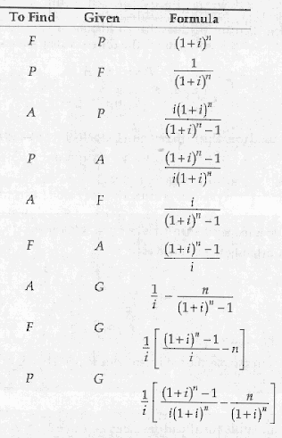
CÔNG THỨC TÍNH GIÁ TRỊ TƯƠNG ĐƯƠNG CHO CÁC DÒNG TIỀN TỆ
Tìm
Theo
Bằng công thức
Cách khác?? ➔ Tra bảng!!
Notes:
Bảng tra tài chính.

Slide 9
LÃI SUẤT THỰC VÀ LÃI SUẤT DANH NGHĨA
Thời đoạn phát biểu và thời đoạn ghép lãi:
Xem cách phát biểu: Lãi suất 12% năm ghép lãi theo quý.
➔Thời đọan phát biểu: NĂM
➔Thời đoạn ghép lãi: QUÝ, cứ mỗi quý tiền lãi sẽ được nhập vào vốn gốc để tính tiền lãi cho quý sau.
Lãi suất danh nghĩa:
Thời đoạn phát biểu khác với thời đoạn ghép lãi (mà không có xác định là lãi suất thực).
Là lãi suất đơn.
Ví dụ: Lãi suất 12% năm ghép lãi theo tháng
➔ Lãi suất danh nghĩa 12% năm, Thời đoạn ghép lãi là tháng.

Slide 10
LÃI SUẤT THỰC VÀ LÃI SUẤT DANH NGHĨA
Lãi suất thực:
Lãi suất phát biểu không có xác định thời đoạn ghép lãi
➔ Ví dụ: Lãi suất 12% năm: Lãi suất thực 12% năm. Thời đoạn ghép lãi là năm
Được xác định là lãi suất thực
➔ Ví dụ: Lãi suất thực 12% năm ghép lãi theo tháng: Lãi suất thực 12% năm. Thời đoạn ghép lãi là tháng.

Slide 11
CHUYỂN ĐỔI GIỮA CÁC LOẠI LÃI SUẤT
Lãi suất danh nghĩa (LSDN) sang lãi suất danh nghĩa:
i₁ = i₂/N
Với: i₁: LSDN trong thời đoạn NGẮN
i₂: LSDN trong thời đoạn DÀI hơn
N: Số thời đoạn ngắn trong thời đoạn dài
Ví dụ: Lãi suất 12% năm ghép lãi theo tháng.
LSDN theo quý là 12%/4 = 3% quý, LSDN theo tháng là 12%/12 = 1% tháng
LS thực theo tháng?

Slide 12
CHUYỂN ĐỔI GIỮA CÁC LOẠI LÃI SUẤT
Lãi suất thực (LST) sang lãi suất thực (LST):
i₂ = (1 + i₁)^{m} - 1
Với: i₁: LST trong thời đoạn NGẮN
i₂: LST trong thời đoạn DÀI hơn
m: số thời đoạn ngắn trong thời đoạn dài
Ví dụ: Lãi suất 1% tháng.
LST theo năm là (1 + 1%)¹² - 1

Slide 13
CHUYỂN ĐỔI GIỮA CÁC LOẠI LÃI SUẤT
Lãi suất danh nghĩa (LSDN) sang lãi suất thực (LST) :
i = (1 + r/m₁)^{m2} - 1
Với: i: LST trong thời đọan TÍNH TOÁN
r: LSDN trong thời đọan PHÁT BIỂU
m₁: Số thời đoạn GL trong thời đoạn PB
m₂: Số thời đoạn GL trong thời đoạn TT
Ví dụ: Lãi suất 12% năm, ghép lãi theo quý. Tìm LST theo năm?
➔ Thời đoạn GL: quý. Thời đoạn PB: năm. Thời đoạn TT: năm.
m₁ = m₂ = 4
i = (1 + 12%/4)⁴ - 1

Slide 14
XIN CẢM ƠN

